Slide 1
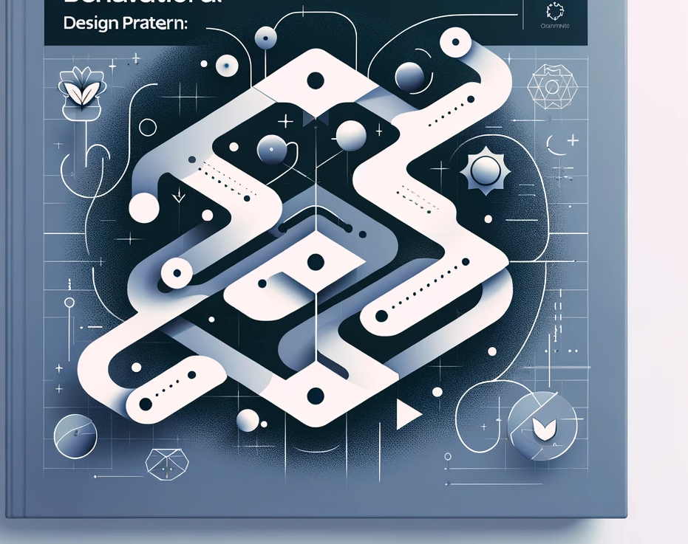
Strategy Template Method Observer State
Padrões de Projeto Comportamentais I
Prof. Me Jefferson Passerini

Slide 2
Padrões de Projetos Comportamentais – Questões
Questão 1: Qual padrão de projeto comportamental é utilizado para definir uma família de algoritmos e encapsulá-los de forma intercambiável, permitindo que o algoritmo utilizado possa variar independentemente dos clientes que o utilizam?
Strategy
Observer
Template Method
State

Slide 3
Padrões de Projetos Comportamentais – Questões
Questão 2: Qual padrão de projeto comportamental é utilizado para notificar objetos interessados sobre mudanças de estado em outro objeto?
a) Template Method
b) State
c) Padrão Observer
d) Strategy

Slide 4
Padrões de Projetos Comportamentais – Questões
Questão 3: Qual padrão de projeto comportamental é utilizado para definir o esqueleto de um algoritmo em uma classe base, permitindo que as subclasses forneçam a implementação de certos passos desse algoritmo?
a) Padrão Strategy
b) Padrão Template Method
c) Padrão State
d) Observer

Slide 5
Padrões de Projetos Comportamentais – Questões
Questão 4: Qual padrão de projeto comportamental é utilizado para permitir que um objeto altere seu comportamento quando o estado interno muda?
a) Template method
b) Strategy
c) Observer
d) State

Slide 6
Padrões de Projetos Comportamentais – Questões
Questão 5: Qual padrão de projeto comportamental permite a definição de uma dependência um-para-muitos entre objetos, de modo que quando um objeto muda de estado, todos os seus dependentes são notificados e atualizados automaticamente?
a) Observer
b) State
c) Strategy
d) Template Method

Slide 7
Padrões de Projetos Comportamentais – Questões
Questão 6: Qual padrão de projeto comportamental permite que um objeto altere seu comportamento interno quando seu estado interno muda?
a) Observer
b) State
c) Strategy
d) Template Method

Slide 8
Padrões de Projetos Comportamentais – Questões
Questão 7: Qual padrão de projeto comportamental é utilizado para encapsular uma família de algoritmos, permitindo que eles sejam intercambiáveis e escolhidos dinamicamente durante a execução?
a) Observer
b) State
c) Strategy
d) Template Method

Slide 9
Padrões de Projetos Comportamentais – Questões
Questão 8: Qual padrão de projeto comportamental é utilizado para definir o esqueleto de um algoritmo em uma classe base, permitindo que as subclasses forneçam a implementação dos passos específicos desse algoritmo?
a) Observer
b) State
c) Strategy
d) Template Method

Slide 10
Padrões de Projetos Comportamentais – Questões
Questão 9: No padrão Observer, qual é o papel do sujeito (subject)?
a) Receber notificações dos observadores.
b) Manter uma lista de observadores registrados.
c) Enviar notificações aos observadores quando há mudanças.
d) Implementar a lógica de negócio do sistema.
e) Fornecer uma interface para os observadores se registrarem.

Slide 11
Padrões de Projetos Comportamentais – Questões
Questão 10: No padrão Template Method, qual é o papel do método template?
a) Definir a estrutura de um algoritmo, com etapas específicas delegadas às subclasses.
b) Controlar o fluxo de execução do programa e tomar decisões com base em condições.
c) Encapsular uma família de algoritmos intercambiáveis e permitir que sejam selecionados dinamicamente.
d) Separar a lógica de operações complexas dos objetos visitados.
e) Manter uma lista de observadores registrados e notificar mudanças de estado.

Slide 12
Padrões de Projetos Comportamentais – Questões
Questão 11: No padrão Strategy, qual é o objetivo principal desse padrão?
a) Encapsular uma solicitação como um objeto, permitindo que os clientes façam solicitações sem conhecer os detalhes da solicitação ou do objeto que a executa.
b) Permitir a comunicação indireta entre objetos por meio de um objeto mediador.
c) Permitir que um objeto altere seu comportamento interno quando seu estado interno muda.
d) Separar a lógica de operações complexas dos objetos visitados.
e) Definir uma família de algoritmos, encapsular cada um deles e torná-los intercambiáveis.

Slide 13
Padrões de Projetos Comportamentais – Questões
Questão 12: No padrão State, qual é o propósito principal desse padrão?
a) Encapsular uma solicitação como um objeto, permitindo que os clientes façam solicitações sem conhecer os detalhes da solicitação ou do objeto que a executa.
b) Permitir a comunicação indireta entre objetos por meio de um objeto mediador.
c) Permitir que um objeto altere seu comportamento interno quando seu estado interno muda.
d) Separar a lógica de operações complexas dos objetos visitados.
e) Definir a dependência um-para-muitos entre objetos para notificar mudanças de estado.

